Slide 1
中 期 経 営 計 画
資料４
【2022年度～2026年度】
２０２２年３月策定（２０２５年３月中間見直し）
公益財団法人 大阪府漁業振興基金

Slide 2
目次
・はじめに ･･････････････････････････････････････････････････････ １
・法人の性格と役割 ･････････････････････････････････････････････ ２
・法人の主な事業 ･･････････････････････････････････････････････ ３
・法人の運営体制、財務状況 ･･････････････････････････････････････ ５
・前中期経営計画（2015年度～2021年度）の実績と評価 ･･･････････････ ６
・中期経営計画の目的等 ･･･････････････････････････････････････････ 10
・今計画の方向性 ･･･････････････････････････････････････････････ 11
・今計画期間の目標 ･･････････････････････････････････････････････ 12
・収支計画 ･･････････････････････････････････････････････････････ 15
・進捗管理 ･･････････････････････････････････････････････････････ 16

Slide 3
はじめに
公益財団法人 大阪府漁業振興基金は、1987年度の設立以降、大阪府の漁業振興と漁業経営安定化に資する各種事業に取り組んできた。
法人の主要事業である栽培漁業については、栽培漁業センターがオープンして以降、大阪府の水産資源の増大を図るため、 当基金が大阪府から委託を受け、多種多様な魚介類の生産・放流を行ってきた。その結果、キジハタやヒラメ等の魚種で漁獲量が増加するなど水産資源の増大に寄与している。
また、近年、国や大阪府では、稚魚段階での漁獲抑制や親魚の獲り残しなど漁獲管理に重点を置いた資源造成型栽培漁業を推進するとともに、海業や陸上養殖の推進など水産業の発展や地域の活性化を図る取組みが進められているところ。
当基金の栽培漁業を含む海域環境保全などの公益目的事業は、これらの推進やSDGｓの達成に寄与する重要な役割を担っており、今後も継続的かつ効果的な事業の取組みが求められている。
さらに、2026年度に大阪府において開催する「全国豊かな海づくり大会」で実施される式典や放流行事は、大阪府の栽培漁業の取組みを広くPRできる絶好の機会である。大阪湾における水産資源の維持・増大を図るためには、栽培漁業センターにおける安定的な種苗生産等が不可欠であるため、引き続き栽培漁業の推進体制の一層の強化が求められる。
他方、法人の運営は、大阪府など他からの補助金等を受けず、基本財産の運用益収入のみで行っている。長引く低金利により収入が年々減少していることから、事業実施にあたっては、高金利時代に積み立てた積立金を取り崩すなど運営面の課題を抱えている。
このような状況の中、法人の事業活動を着実に進めるため、2022年度からの第８次大阪府栽培漁業基本計画のスタートに合わせ、法人の抱える諸課題へ対応しつつ、５年間を見通した運営の基本方針とその目標を示し、法人一丸となって事業を遂行すべく、中期経営計画を策定するものである。
１

Slide 4

法人の性格と役割
■法人の性格
当法人は、関西国際空港関連事業の実施に伴い、大阪府、大阪府漁業協同組合連合会、大阪湾広域臨海環
境整備センターが基本財産を出捐し、1987年に財団法人として設立された。その後、2011年４月に公益財団法人
へ移行し、現在に至っている。
■法人の役割
大阪湾の漁業生産力を活用し、新しい環境条件のもとで、漁業の将来に展望を開き、地域社会に積極的に貢
献するとともに、大阪府の漁業の振興と漁業協同組合等の経営安定、ひいては漁業者の生活向上に寄与するこ
とである。
同時に、公益法人としての役割を果たすため、広く府民に水産物の安定的な供給を行うとともに、大阪湾の海
域環境の保全に努めるものである。
これらの取組みは、持続可能な開発目標＝SDGｓの達成に寄与する重要な役割を担っている。
２

Slide 5
法人の主な事業（公益目的事業）
■水産資源の維持増大を図る種苗生産・放流事業（栽培漁業）
栽培漁業センターにおいて、キジハタやヒラメなどの魚介類を生産・育成し、大阪府沿岸域
へ放流を実施。
■海域環境保全等に向けた環境保全整備事業
自然環境に資するとともに、水産資源の確保に向けて漁場環境の保全・回復を図るために、
海域ごみの除去、海底耕耘、森づくり活動等へ助成を実施。
■資源管理や生態系回復のための資源対策事業
漁業者が自ら取組む小型魚の保護や禁漁期等資源管理型漁業の取組みや地先海面で
漁協等が行う稚魚放流等へ助成を実施。
■府民健康増進のための食育推進事業
魚の効用、魚食の大切さなどを普及啓発し、健康維持の向上など消費者の利益の保護・
増進を図ることを目的に実施する各種食育推進活動への助成を実施。
３

Slide 6
法人の主な事業（その他助成事業）
■漁業施設整備に対する助成事業
■研修会等漁業者の育成活動に対する助成事業
■漁業協同組合の経営や事務環境改善に対する助成事業
４

Slide 7
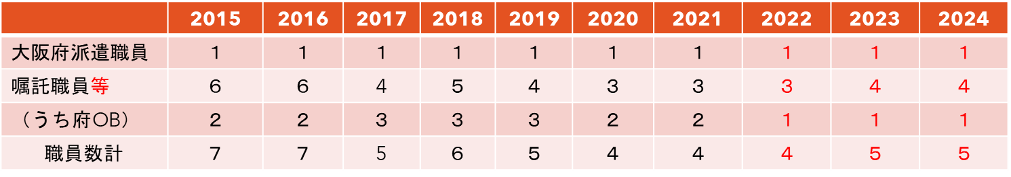
法人の運営体制、財務状況
【運営体制】
・大阪府からの派遣１名及び嘱託員等４名と限られた人員のもと栽培事業等各種事業を実施。
・栽培事業については、大阪府及び地方独立行政法人大阪府立環境農林水産総合研究所と密接に連携しながら
事業を推進。（計画立案：大阪府、各種技術・効果把握：研究所、種苗生産・放流：基金）
【財務状況】
・自主財源である５５億円の基本財産を保有し、大阪府など他からの補助金等を受けておらず、自律的に法人
運営をしている。反面、基本財産の運用益収入等が事業費の主な財源となっていることから、低金利下における
安定的な事業運営の確保が課題となっている。
５

Slide 8
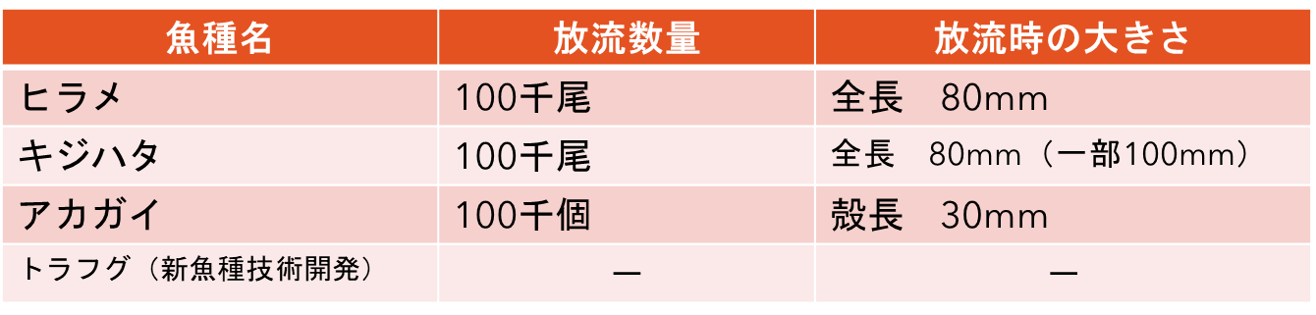
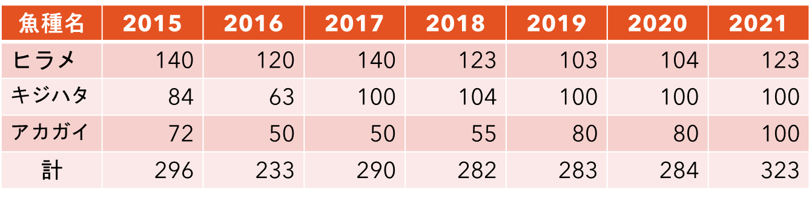
前中期経営計画（2015年度～2021年度）の
実績と評価 【栽培漁業推進事業】
■栽培漁業推進事業
１ 稚魚放流尾数【2021年度時点の目標：放流尾数30万尾】（2019年度に一部変更）
（実績）
２ 稚魚歩留まり達成率【2021年度】
（目標）131.6 ％ （実績）135.2％
※稚魚歩留まり達成率＝実績歩留まり率（*１）/計画歩留まり率（*2）
（*1）R3実績歩留まり率＝放流尾数/種苗生産尾数、（*2）府栽培漁業基本計画の歩留まり＝50％
（単位：千尾）
６

Slide 9
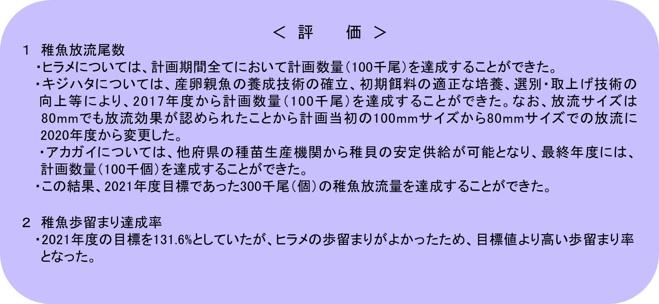
前中期経営計画（2015年度～2021年度）の
実績と評価 【栽培漁業推進事業】
７

Slide 10
前中期経営計画（2015年度～2021年度）の
実績と評価 【収支計画（法人運営の安定化）】
【収支計画】（2019年度中間見直し）
（単位：千円）
【実 績】
（単位：千円）
８

Slide 11
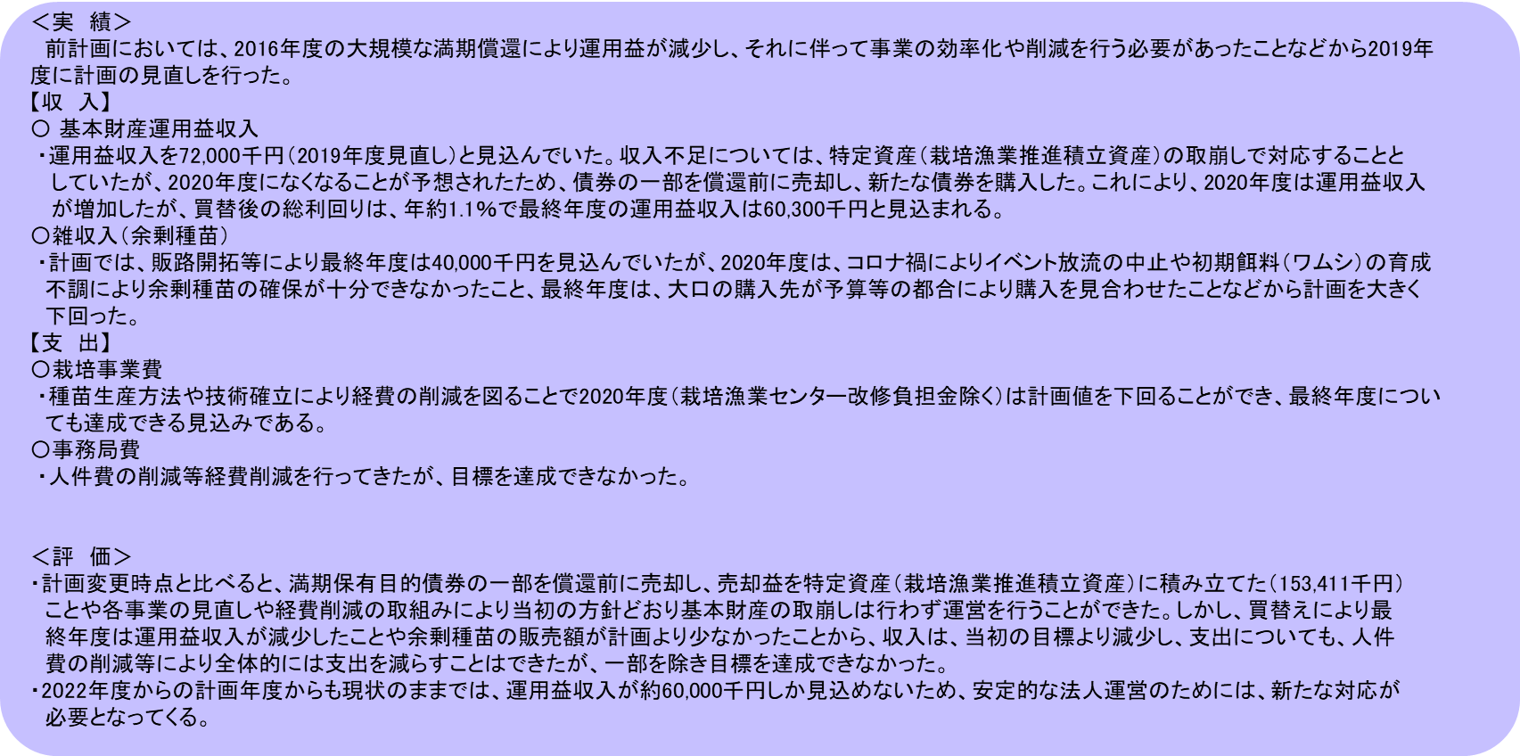

前中期経営計画（2015年度～2021年度）の
実績と評価 【収支計画（法人運営の安定化）】
９

Slide 12
中期経営計画の目的等
■目的
・前計画に引き続き、大阪府の水産資源の維持増大等公益目的
事業や漁業協同組合等助成事業の確実な実施に向け、５か年
の中期経営計画を策定する。
■計画期間 2022年度（令和４年度）～2026年度（令和８年度）
10

Slide 13
今計画の方向性
■基本的な考え方
■事業ごとの取組み方向
①今計画期間中は原則として基本財産の取崩しは行わず、収入の不足は特定資産で対応する。
②限られた収入の中で、近年の実績や必要性を考慮した予算編成を行う。
③法人の安定的な運営を図るため、新たな財源の確保や運用方法の見直し等について、大阪府等関係団体と
協議しながら検討を進める。
①栽培漁業の着実な推進
・大阪府が策定する第８次栽培漁業基本計画に基づき、キジハタ等計画魚種の種苗生産・中間育成及び放
流数量の目標を達成する。
・計画の目標達成のためには、栽培漁業センターの魚類水槽の能力を最大限活かした
種苗生産、中間育成を行うとともに、府、研究所との連携により、一層の栽培漁業の推進体制の強化を図る。
・また、栽培漁業の成果や知見等を広く一般に情報発信する。
②海域環境保全、資源管理、食育推進等の取組みに対する支援（公益目的事業等）
・全国豊かな海づくり大会大阪大会に係る取組みやSDGｓ、地域の活性化など時代の要請に応じた取組み、
海域環境の保全に有効な取組み、漁業経営改善や人材育成など、より事業効果の高いものについて、助成
を行っていく。
③安定的な法人運営の実現
・継続的に事業を実施できるよう事業費を抑制するとともに、余剰種苗の継続的収益を確保していく。
11

Slide 14
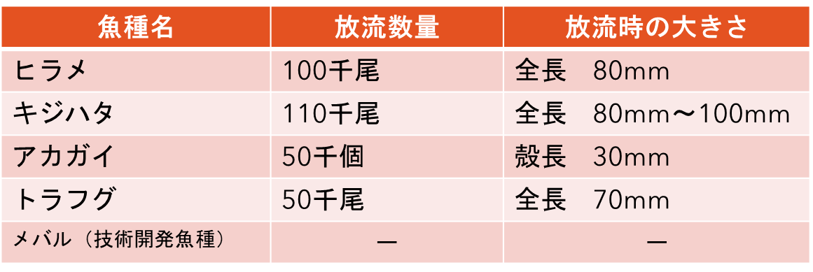
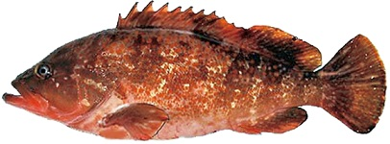
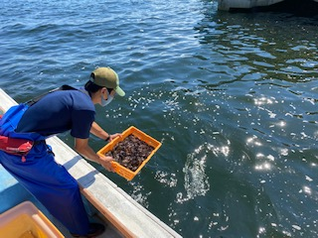
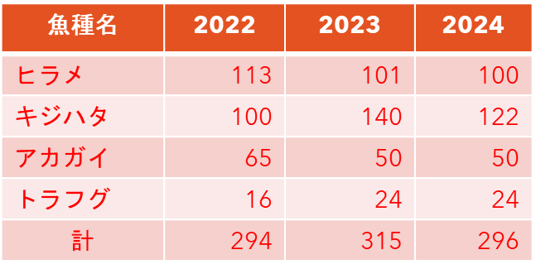
今計画期間の目標
■栽培漁業の着実な推進
＜目標＞
①第８次大阪府栽培漁業基本計画に基づく放流目標の達成（2026年度：310千尾）
※メバルについては、技術開発魚種であるため放流目標には加えない。
キジハタ（魚庭あこう）
【実績】
（単位：千尾）
キジハタの放流風景
12

Slide 15
今計画期間の目標
■栽培漁業の着実な推進
＜目標＞
②稚魚歩留まり達成率の維持（年間：135％）
・稚魚歩留まり達成率については、前計画の最高値を目標値とし、高い歩留まり
率により効率的な栽培漁業の推進を図る。
※稚魚歩留まり達成率＝実績歩留まり率（*１）/計画歩留まり率（*2）
（*1）実績歩留まり率＝放流尾数/種苗生産尾数、（*2）府栽培漁業基本計画の歩留まり＝50％
【実績】 2022年度：134％ 2023年度：148％
③栽培漁業の発信（目標：報道提供・HP等掲載回数、年間：20回）
・稚魚放流の際の報道提供や定期的な種苗生産情報等をHPやSNS等で掲載する
など積極的な情報発信を行う。
【実績】 2022年度：20回 2023年度：22回
13

Slide 16
今計画期間の目標
■海域環境保全、資源管理、食育推進等の取組みに対する支援
＜目 標＞
より効果的な公益目的事業の実施
①採択事業の選定件数（2026年度：25件）
・引き続き公益目的事業への助成を行い、大阪湾の水産資源の保護培養や環境保全並びに府民の
健康増進のための魚食普及の促進などに寄与する。
・全国豊かな海づくり大会大阪大会に向けて、各取組みへの支援を拡充する。
・事業採択にあたっては、事業の効果、先進性・独自性、継続性、実績等を鑑み、SDGｓの実現や地
域の活性化、海域環境の保全、水産資源の維持増大等の推進に寄与するものを積極的に選定する。
【実績】2022年度：25件 2023年度：26件
14
【海岸清掃】
【森づくり活動】
【資源管理】
【魚食普及】

Slide 17
収支計画
■安定的な法人運営の実現
＜目標＞
①事業費の抑制
・栽培事業費 2022年度：58,483千円→2026年度：52,000千円
・事務局費 2022年度：27,341千円→2026年度：26,500千円
・海づくり大会大阪大会に係る公益目的助成事業費を、2025年度及び2026年度に限り拡充
（2025年度：24,000千円、2026年度：25,000千円）
②余剰種苗による収益の確保（年間目標：24,000千円）
15

Slide 18
進捗管理
・毎年度、理事会及び評議員会に取組み状況を報告し、計画の達成
状況について評価する。
・引き続き、他団体の助成金活用や運用方法の見直し等、新たな財源
確保の方策を検討するとともに、更なる栽培経費及び事務局費の
抑制や助成事業の見直しなど、安定的な法人運営に向けて取り組む。
16

